Slide 1
Guess The Song bot
Telegram-bot
Розовская Глория, БКЛ184
2020 г.

Slide 2
Почему это хорошая идея?
Мало кто не любит слушать музыку («согласно данным опроса, проведенного «Левада-центром», более половины жителей России (51%) слушают музыку ежедневно. Никогда не слушают музыку только 11% опрошенных.»)
Notes:
Подробности: https://regnum.ru/news/society/2661493.html

Slide 3
Почему это хорошая идея?
Мало кто не любит слушать музыку («согласно данным опроса, проведенного «Левада-центром», более половины жителей России (51%) слушают музыку ежедневно. Никогда не слушают музыку только 11% опрошенных.»)
Музыку на иностранных языках слушают многие («Иностранные артисты и их песни нравятся 18% россиян. Более всего зарубежная поп-музыка популярна у молодежи (36%) и у людей от 25 до 39 лет (30%).»)
Notes:
Подробности: https://regnum.ru/news/society/2661493.html

Slide 4
Почему это хорошая идея?
Мало кто не любит слушать музыку («согласно данным опроса, проведенного «Левада-центром», более половины жителей России (51%) слушают музыку ежедневно. Никогда не слушают музыку только 11% опрошенных.»)
Музыку на иностранных языках слушают многие («Иностранные артисты и их песни нравятся 18% россиян. Более всего зарубежная поп-музыка популярна у молодежи (36%) и у людей от 25 до 39 лет (30%).»)
Очень многие, при этом, владеют иностранным языком (ВЦИОМ: «61% опрошенных россиян так или иначе владеют английским языком»)
Notes:
Подробности: https://regnum.ru/news/society/2661493.html

Slide 5
Почему это хорошая идея?
Мало кто не любит слушать музыку («согласно данным опроса, проведенного «Левада-центром», более половины жителей России (51%) слушают музыку ежедневно. Никогда не слушают музыку только 11% опрошенных.»)
Музыку на иностранных языках слушают многие («Иностранные артисты и их песни нравятся 18% россиян. Более всего зарубежная поп-музыка популярна у молодежи (36%) и у людей от 25 до 39 лет (30%).»)
Очень многие, при этом, владеют иностранным языком (ВЦИОМ: «61% опрошенных россиян так или иначе владеют английским языком»)
Знаете ли вы тексты любимых песен?
Понимаете ли вы смысл композиций на иностранном языке?
Насколько вы true fan исполнителя?
Notes:
Подробности: https://regnum.ru/news/society/2661493.html

Slide 6
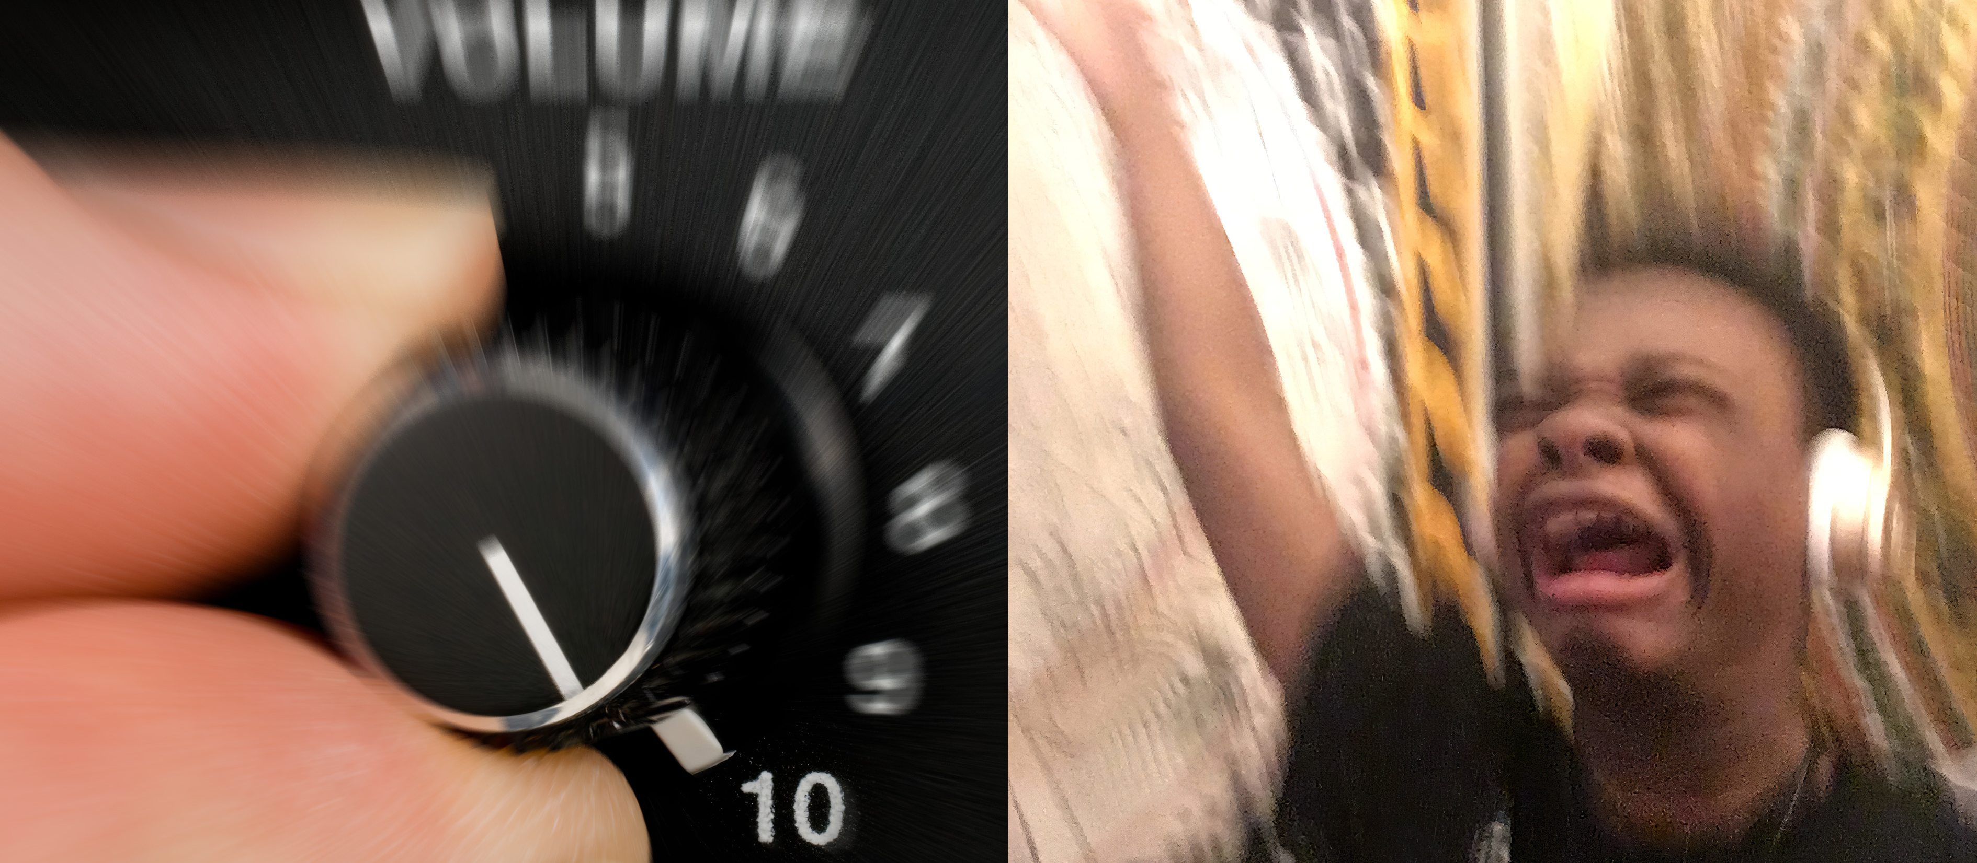
Let’s go
Song by Calvin Harris

Slide 7
Задумка
Телеграмм-бот «угадай-ка»
Предлагает игроку выбрать одного из предложенных исполнителей, потом даёт игроку 3 строчки из перевода случайной песни исполнителя
Пользователю нужно угадать песню
После каждого правильного ответа игрок получает +1 балл в текущий счёт
Счёт выводится в сообщении от бота

Slide 8
Реализация
Сбор базы данных исполнителей, песен, переведённых текстов (Краулеры, SQLite)
Написание кода телеграм-бота (Telegram API)

Slide 9
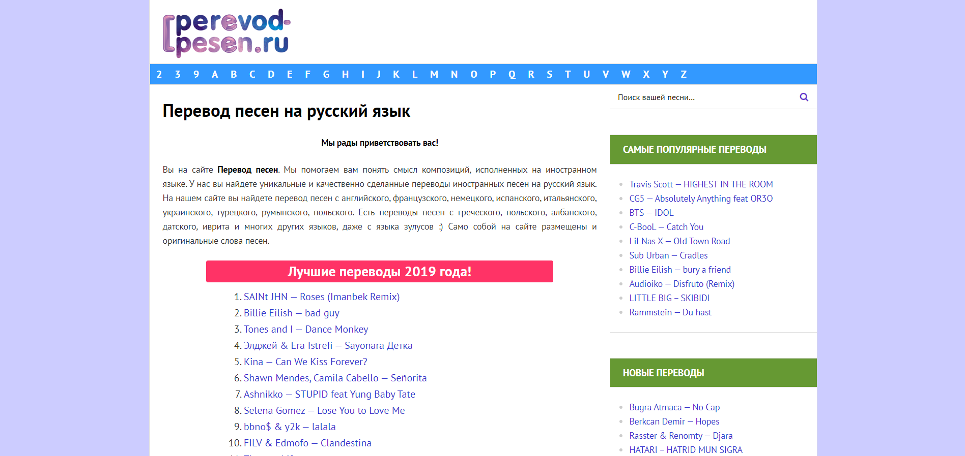
Сайт http://www.perevod-pesen.ru/

Slide 10
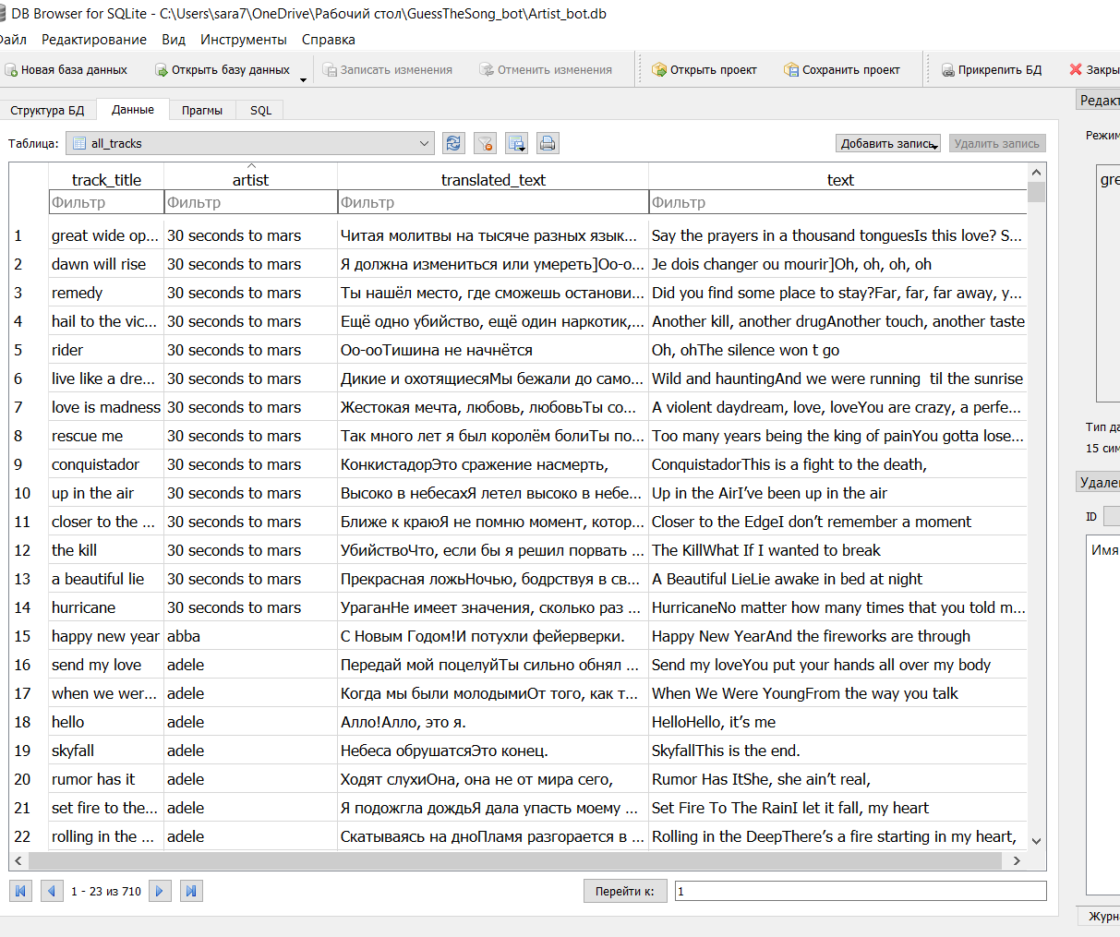
База Данных Artist_bot.bd
67 разных исполнителей
710 песен
4280 КБ данных

Slide 11
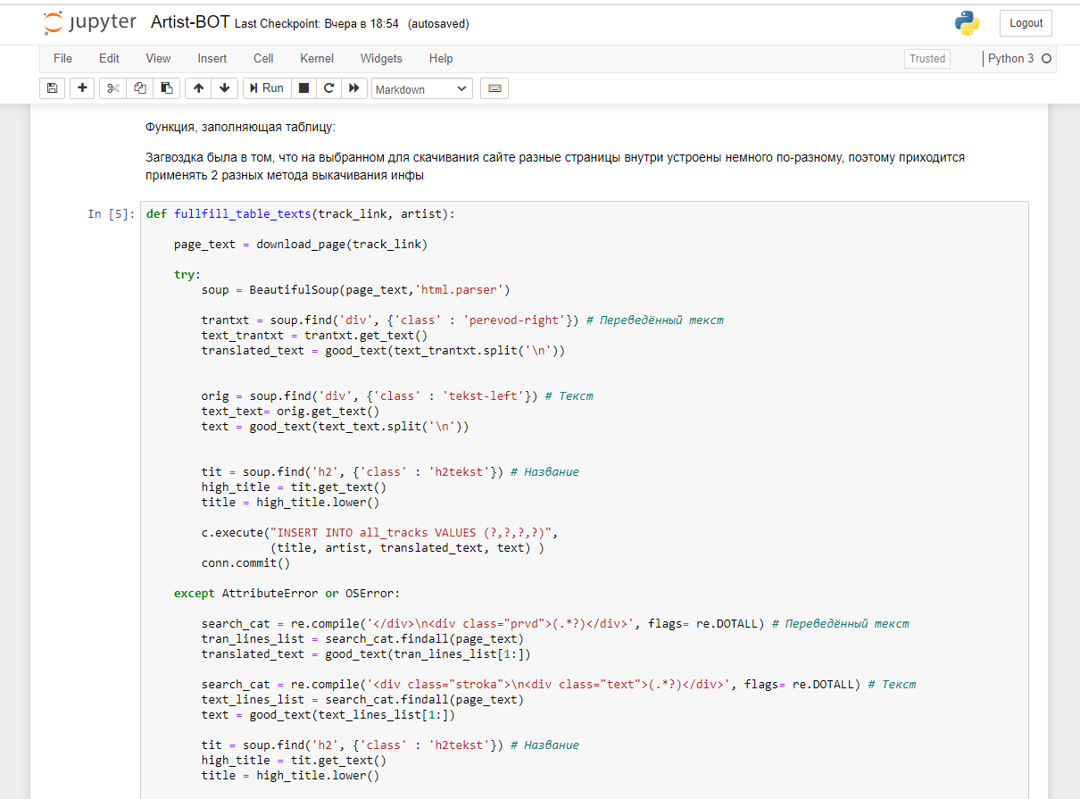
Заполнение Базы Данных

Slide 12
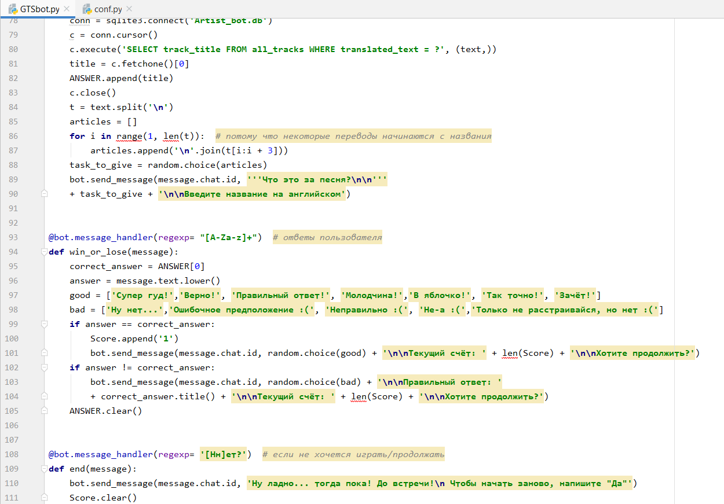
Код Телеграм Бота

Slide 13
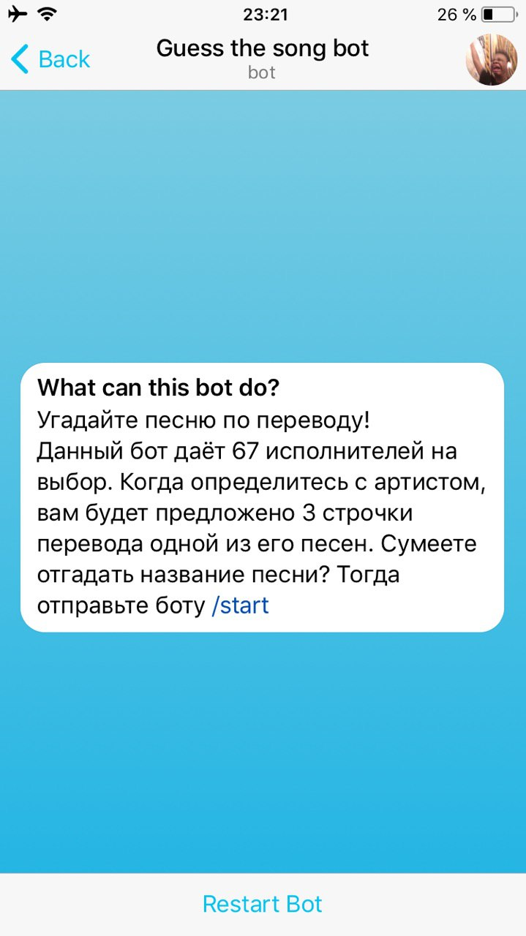
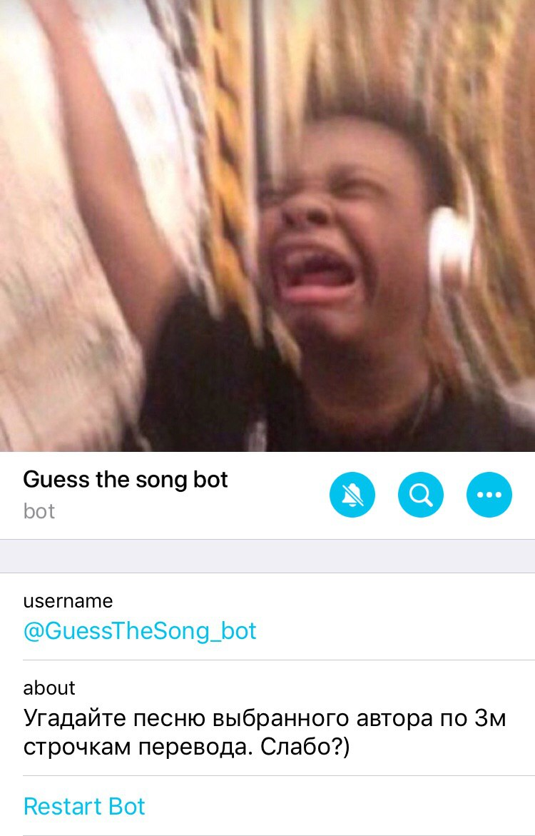
Результат

Slide 14
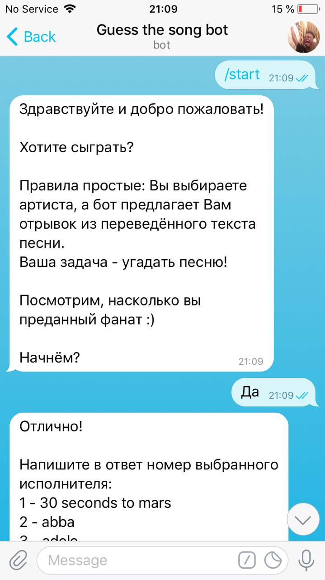
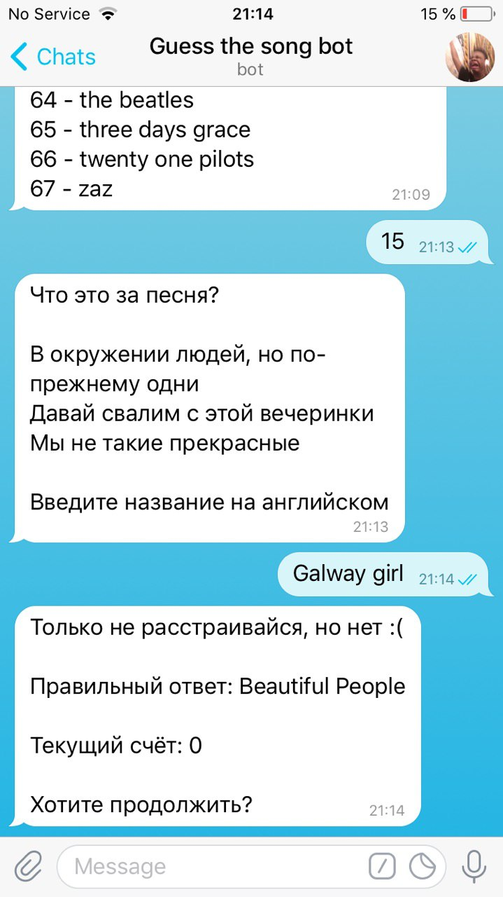
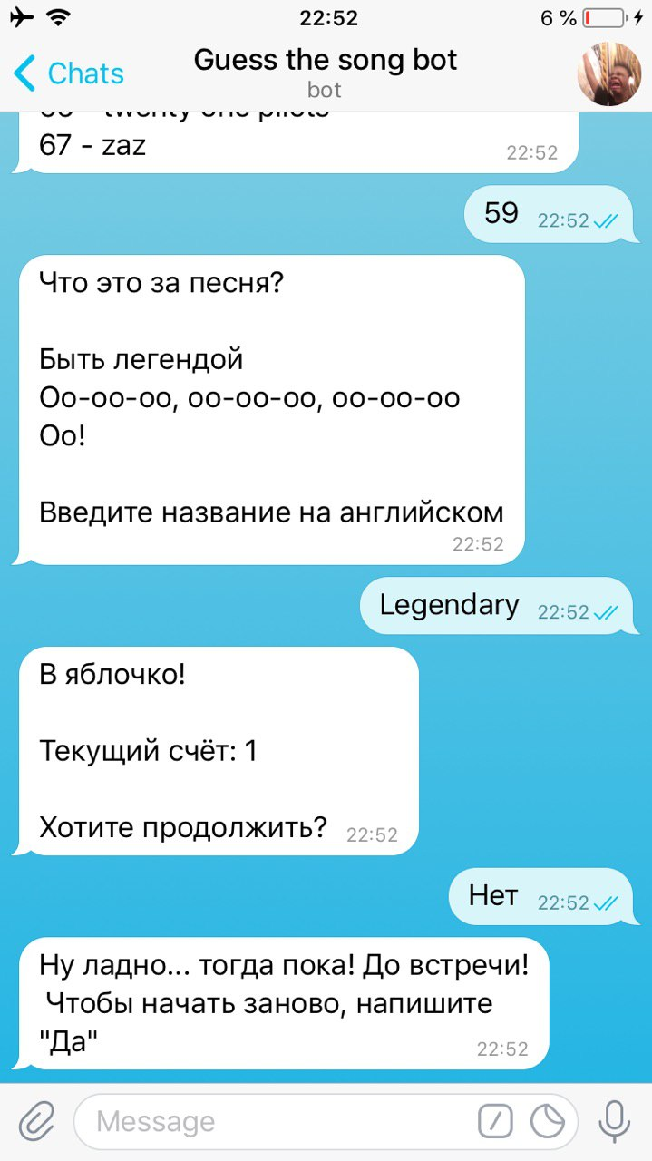

Slide 15
1 - 30 seconds to mars
2 - abba
3 - adele
4 - ariana grande
5 - bhad bhabie
6 - billie eilish
7 - britney spears
8 - bruno mars
9 - calvin harris
10 - cardi b
11 - carla’s dreams
12 - christina aguilera
13 - david guetta
14 - demi lovato
15 - ed sheeran
16 - eminem
17 - elvis presley
18 - evanescence
19 - fall out boy
20 - flo rida
21 - green day
22 - hollywood undead
23 - imagine dragons
24 - j balvin
25 - justin bieber
26 - kadebostany
27 - kanye west
28 - katy perry
29 - kesha
30 - lady gaga
31 - lana del rey
32 - lara fabian
33 - limp bizkit
34 - linkin park
35 - little big
36 - lp
37 - madonna
38 - maroon 5
39 - metallica
40 - miley cyrus
41 - muse
42 - nickelback
43 - nirvana
44 - one direction
45 - one republic
46 - pentatonix
47 - pink
48 - placebo
49 - psy
50 - queen
51 - radiohead
52 - rammstein
53 - rihanna
54 - scorpions
55 - selena gomez
56 - shakira
57 - shawn mendes
58 - sia
59 - skillet
60 - slipknot
61 - snoop dogg
62 - sunrise avenue
63 - taylor swift
64 - the beatles
65 three days grace
66 - twenty one pilots
67 - zaz

Slide 16
Находка
База данных, созданная в процессе написания бота, может быть использована
как тренировочный материал для студентов следующих курсов,
как материал для задания на хаккатон,
для компьютерных исследований как оригинальных текстов, так и переводов.
Она может продолжить свой путь за пределами бота!

Slide 17
Продолжение?
Расширить Базу Данных
Придумать и реализовать новые задания (например, в английскую строчку песни вставлять пропущенное слово?...)
Организовать соревновательную систему между пользователями бота с таблицей рекордов

Slide 18
Thank u, next
Song by Ariana Grande

